Slide 1
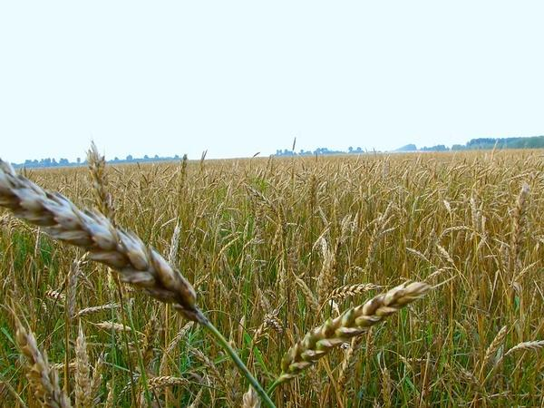
Икмәк – ил терәге

Slide 2
Табышмакларның җавабын тап:
Диңгез түгел –
дулкынлана

Slide 3
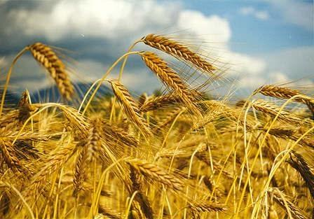

Slide 4
Бөтен илне
туйдырса да,
үзе туймый

Slide 5
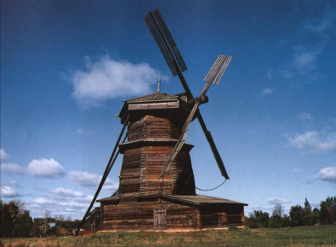

Slide 6
Ура, суга, җилгәрә,
Үзе төяп җибәрә.

Slide 7
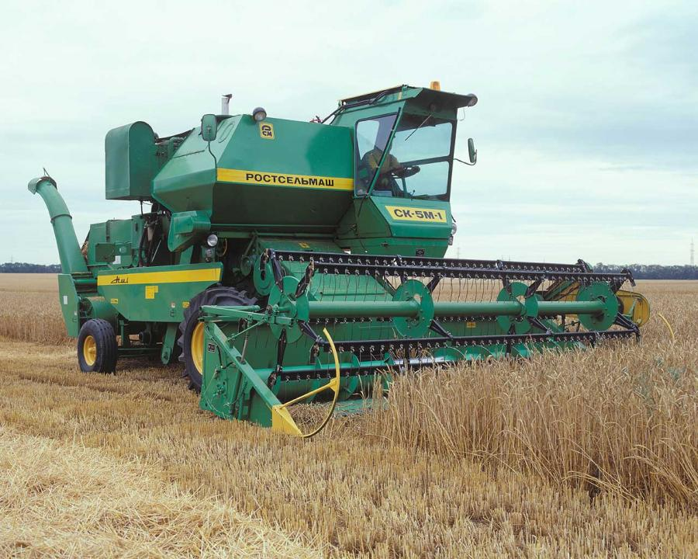

Slide 8
Үзе түгәрәк, урыны түрдәрәк, эче тулы күзәнәк

Slide 9
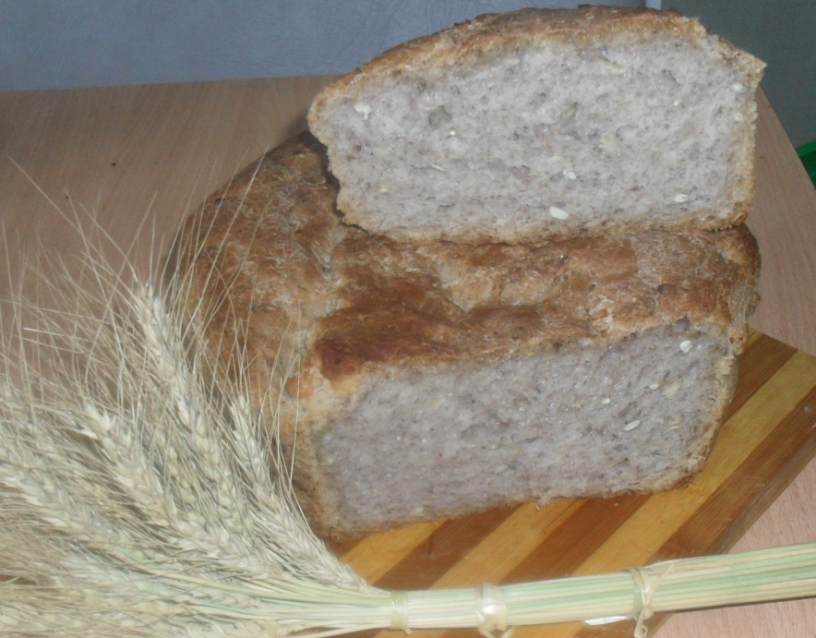

Slide 10
Чыж иттереп саласың,
бик тиз генә аласың, балга манып кабасың. Ул нәрсә?

Slide 11
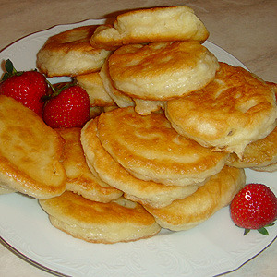

Slide 12
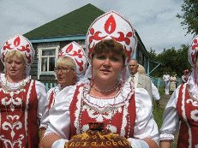
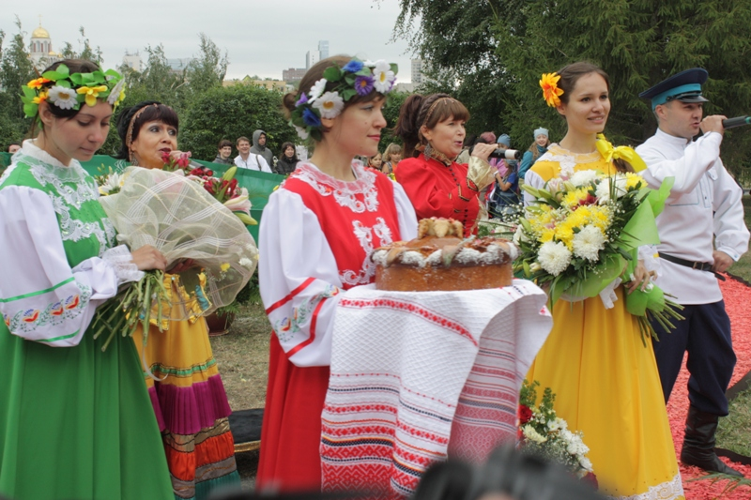
Ипи – тоз белән
кадерле кунакларны
каршылыйлар

Slide 13
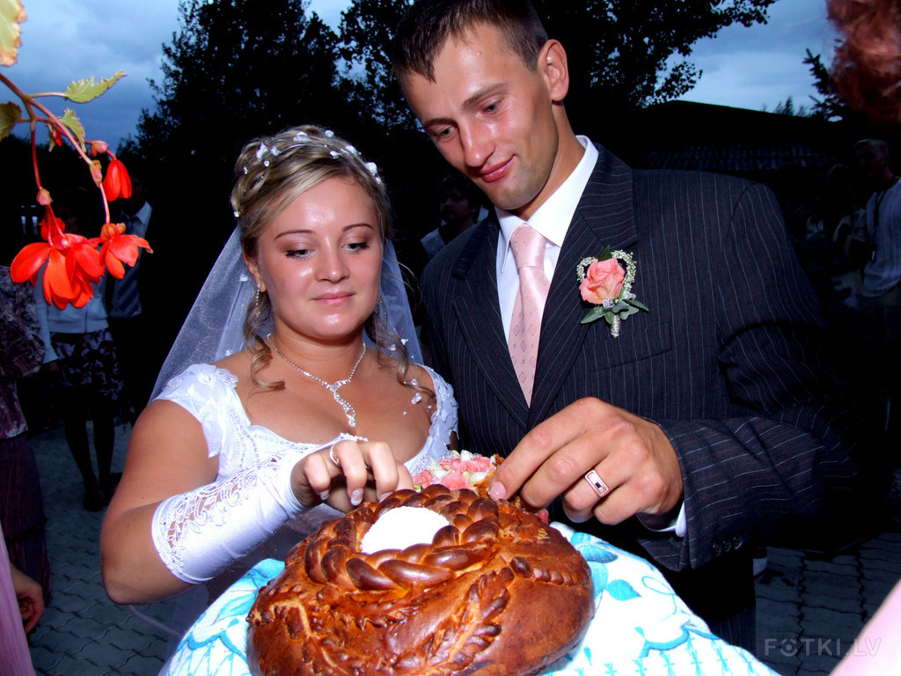
Әти – әниләр яңа өйләнешүчеләрне үзләренең өйләрендә ипи – тоз белән каршы алалар

Slide 14
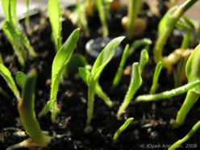
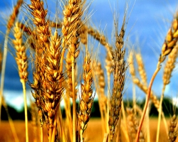
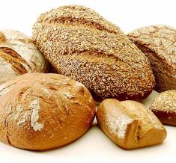
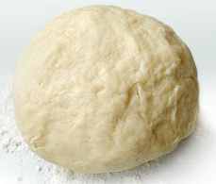
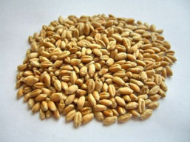
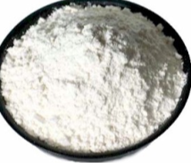
уҗым
орлык
башак
ипи
ашлык
камыр
он

Slide 15
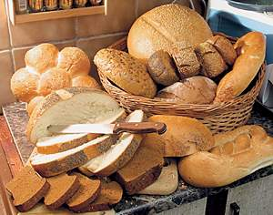
Икмәк җитештерү программасы:
1.Җирне эшкәртү
2.Орлык чәчү
3.Чәчүлекне тәрбияләү
4.Уңышны җыеп алу
5.Элеваторга илтү
6.Тегермәнгә илтү
7.Он ясау
8.Ипи пешерү
9.Кибетләргә илтү

Slide 16
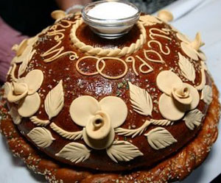
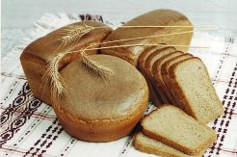
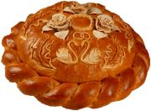
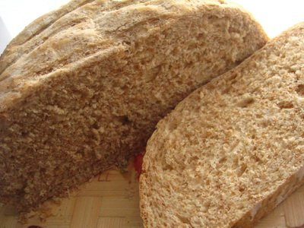

Slide 17
Икмәк турында мәкальләр
Икмәк – табынга нур сибүче,
Кешегә, илгә – көч, куәт бирүче.
Икмәк – һәр нәрсәгә баш.
Икмәк- ил байлыгы.
Икмәк – яшәү терәге.
Кар ак булса да, аны ашап булмый, ипи кара булса да, ансыз яшәп булмый.
Ил табыны икмәктән башлана.

Slide 18
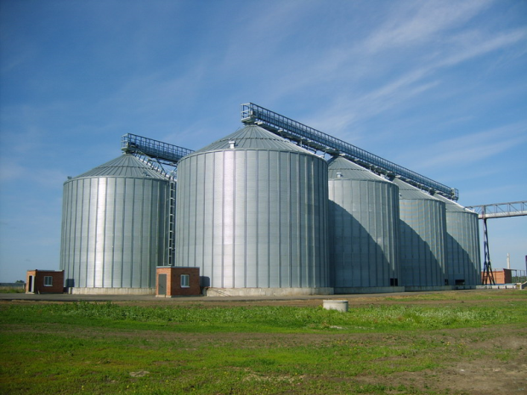
Элеватор нәрсә ул?
Ашлыкны кабул итү, чистарту, киптерү,
төяп җибәрү өчен җиһазландырылган
ашлык саклау урыны

Slide 19
Үсеп утыра арыш,
Һәр башагы бер карыш.
Бодай үсә ургылып,
Дулкынланып, зур булып.
Әгәр күрсәң солысын-
Исең китеп торырсың.
Әнә кара тарыга,
Үрмәли югарыга.
Зәңгәр чәчәкле җитен-
Читләтеп үтү читен.
Киндер аеруча уңган,
Әйтерсең кара урман.
Уңыш
Ә.Ерикәй

Slide 20
Икмәк өстәлгә килгәнче
кемнәр хезмәт куя?
агроном
игенче
пешекче
тракторчы
комбайнчы
шофёр
тегермәнче
кибетче

Slide 21
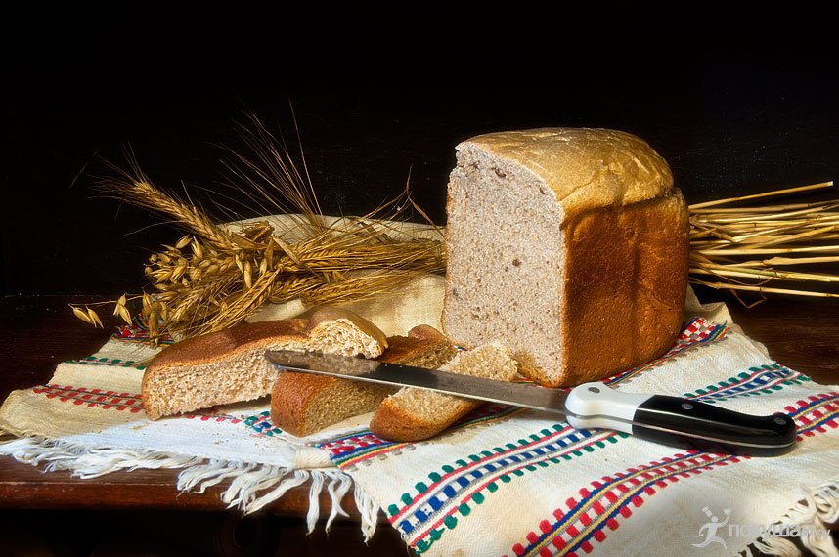
Материал:
Татар халык мәкальләре, Яр Чаллы, “Идел-йорт”, 2000
Татар халык табышмаклары, Яр Чаллы, “Идел-йорт”, 2000
Фото – Google (интернет ресурслары)
Презентацияне Татарстан республикасы
Балтач районы
Яңгул балалар бакчасы тәрбиячесе
Габделхакова Венера Салаватовна әзерләде

